Slide 1



Slide 2
Disaster Triage
Dr. Ali Mozaffarpour
Emergency medicine Specialist

Slide 3
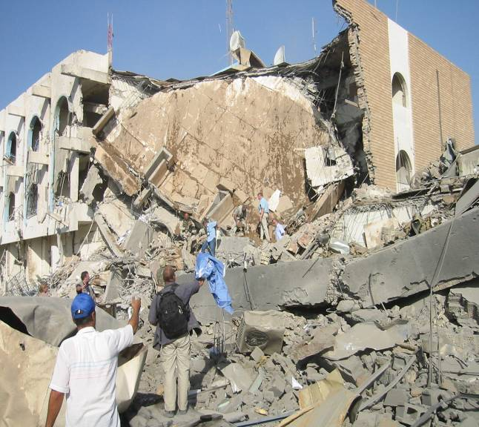
Triage in Disasters
تریاژ در بلایا و حوادث غیر مترقبه و بحرانها

Slide 4
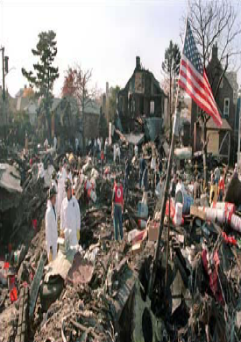
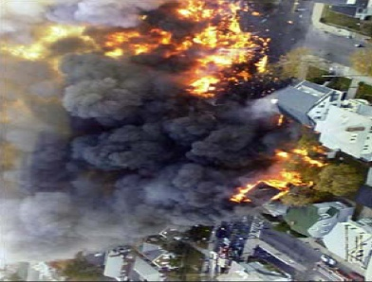
آتش سوزی
سقوط هواپیما

Slide 5
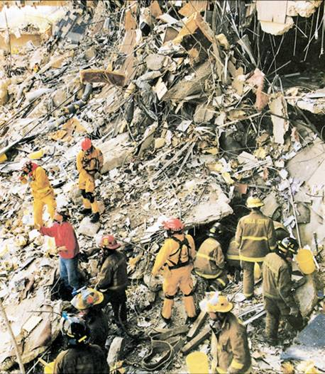

Slide 6
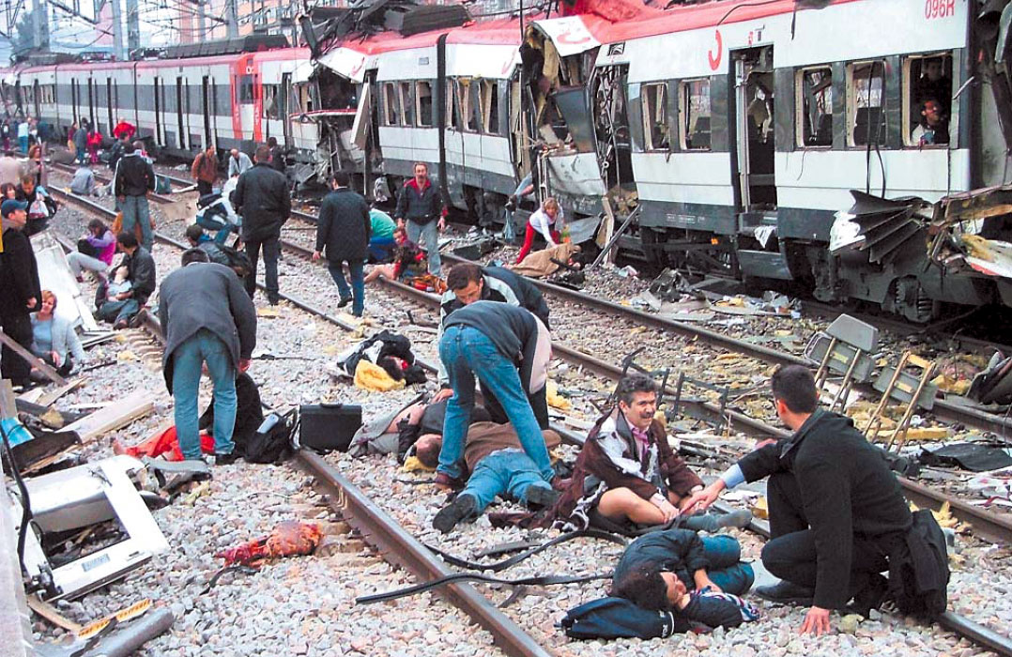

Slide 7
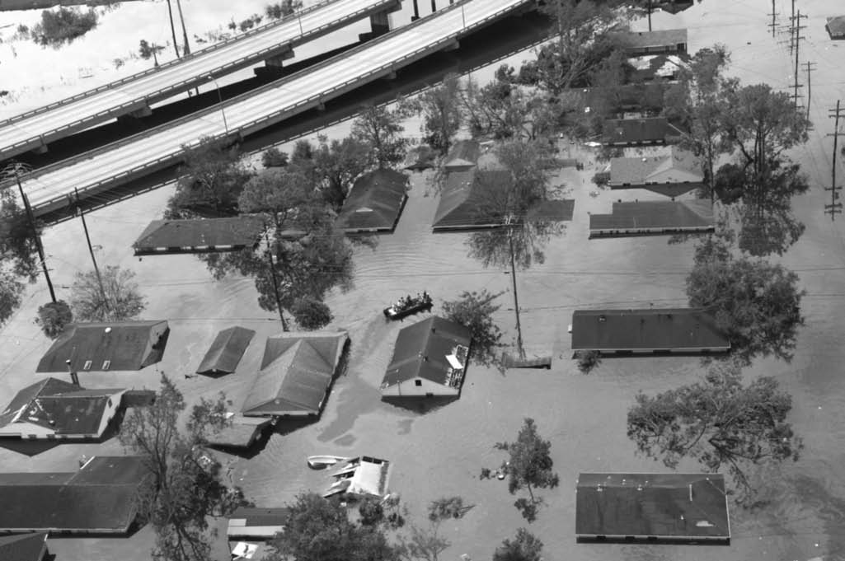

Slide 8
انواع تریاژ
تریاژ در شرایط عادی
پیش بیمارستانی :کالج جراحان آمریکا
بیمارستانی : ESI
تریاژ در شرایط بحران و حوادث
پیش بیمارستانی : START ، SAVE
بیمارستانی : START ، SAVE

Slide 9
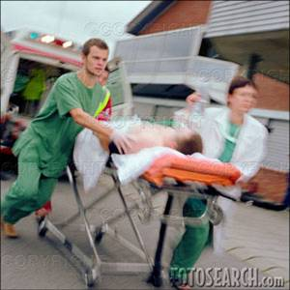
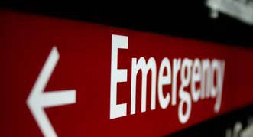
تریاژ در دپارتمان های اورژانس
نخست : شناسایی شدید ترین و وخیم ترین بیماران
سپس : ارائه سریع ترین مراقبت ها به این بیماران حتی اگر احتمال حیات آنها پایین باشد
Do the best for each individual.

Slide 10
(Disasterتریاژ در بلایا (
انجام بهترین برای بیشترین
تعداد قربانیان
Do the greatest good for the greatest number. Maximize survival.

Slide 11
تریاژ در بحران
دسته بندی بیماران بر اساس شدت بیماری یا جراحت به نحوی که بتوانیم بهترین خدمات را به بیشترین بیماران درسریعترین زمان با کمترین
امکانات ارائه کنیم
این سیستم برای بزرگسالان و کودکان با سن بیش از 8 سال و دارای وزن بیش از 40 کیلو گرم استفاده میشود

Slide 12
Goal of Multi casualty Triage
To do the BEST
For the MOST
With the LEAST

Slide 13
تخمین طبقه بندی مصدومین در حوادث پرتلفات
مصدومین
حاد 30 درصد
غیرحاد 70 درصد
قرمز 5درصد
زرد25 درصد
سبز 60 درصد
سیاه 10 درصد

Slide 14
مدیریت در بلایا و حوادث گسترده
سه مرحله اصلی در مدیریت بلایا و حوادث غیرمترقبه :
1- تریاژ و اولویت بندی مصدومین
2- تخلیه اضطراری مصدومین
3- رسیدگی و درمان مصدومین

Slide 15
دربلایا و حوادث غير مترقبه ، ترياژ روندی است پويا به منظور شناسايی مصدومين با فوری ترين نيازها و تفکيک آنها از سايرين به منظور تعيين اولويت های درمانی و اعزام
*** ترياژ در بلایا نه صد در صد کامل و بدون اشکال است و نه صد در صد عادلانه ***
*** در ترياژ جايی برای احساسات وتوجه به ويژگی های فردی مصدومین وجود ندارد و تنها نتیجه و کارآیی عملیات از اهمیت برخوردار است ***
*** دشوارترين تصميم گيری در مورد مصدومينی است که عليرغم زنده بودن و دريافت تدابیر درمانی اميدی به نجات آنها نيست و با حذف آنها شانس زنده ماندن و نجات ديگران افزايش خواهد يافت ***

Slide 16
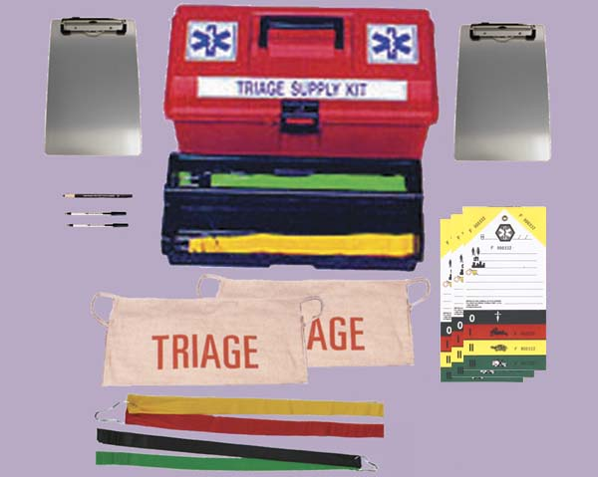

Slide 17
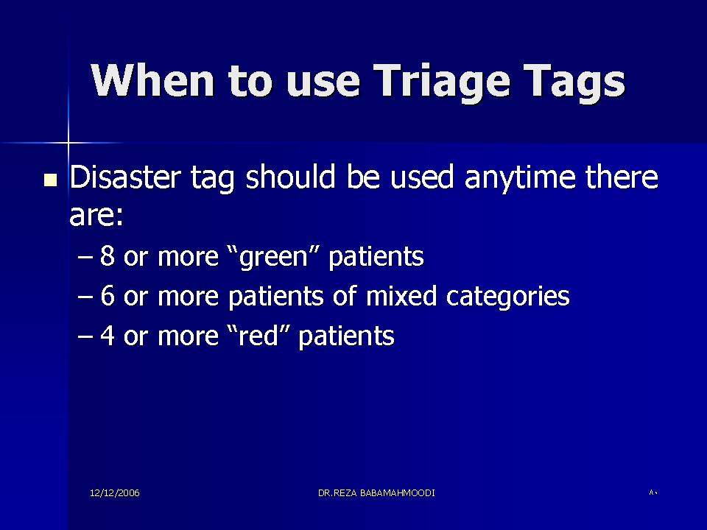

Slide 18
تریا ژ در بلایا
ابتدایی Preliminary
اولیهPrimary
ثانویه Secondary

Slide 19
تریا ژ ابتداییPreliminary
قبل از رسیدن پرسنل باتجربه و کارآزموده ، بصورت ابتدایی توسط افراد محلی وبا سرپرستی یکی از کارکنان بهداشتی-درمانی مانند بهورز انجام می پذیرد .
اهمیت: با تریاژ ابتدایی درساعا ت اولیه حادثه که منابع درمانی محدودیت شدیدی دارند، بیماران با آسیب های جزیی موجب تحمیل بار کاری به تیم امداد و مراکز درمانی نشده و ازطرف دیگر امکان دستیابی بیماران بد حال به خدمات درمانی به سرعت فراهم خواهد شد.
آسیب دیدگان در محل مشخصی جمع آوری شده و امکان انتقال سریع تر آنها فراهم می شود.

Slide 20
START
Simple
Triage
And
Rapid
Treatment

Slide 21
START
بررسی و درمان اولیه برای هر مصدوم بایستی در کمتر از 30 ثانیه انجام پذیرد

Slide 22
علل استفاده از START
سرعت FAST
سادگی SIMPLE
استفاده آسان Easy To Use بخاطر سپاری آسان Easy To Remember
سازگار و تعمیم پذیر Consistent

Slide 23
این نوع تریاژ چهار سطحی می باشد
ﮔﺮوه ﻣﺘﻮﻓیﺎن Deceased
ﮔﺮوه ﻓﻮري Immediate
ﮔﺮوه ﺗﺄﺧﯿﺮي Delayed
ﮔﺮوه ﺳﺮﭘﺎﯾﯽ walking wounded

Slide 24
ﮔﺮوه ﻣﺘﻮﻓﯿﺎن Deceased
ﻣﻮارد ﻓﻮت ﺷﺪه و ﯾﺎ ﺑﯿﻤﺎران در ﺣﺎل ﻣﺮگ ﮐﻪ ﺿﺎﯾﻌﺎت ﺑﺴﯿﺎري ﺷﺪﯾﺪي داﺷﺘﻪ و ﺷﺎﻧﺲ ﺑﺴﯿﺎر ﮐﻤﯽ ﺑﺮاي ﺑﻘﺎ دارند
ﻣﺼﺪوﻣﯽ ﮐﻪ آﺳﯿﺒﻬﺎي ﻣﻐﺎﯾﺮ ﺑﺎ ﺣﯿﺎت دارد ﻣﺎﻧﻨﺪ ﻣﺘﻼﺷﯽ ﺷﺪن ﺳﺮ ﻣﺼﺪوﻣﯽ ﮐﻪ ﺗﻨﻔﺲ ﻧﺪارد وﺑﺎ دادن ﭘﻮزﯾﺸﻦ راه ﻫﻮاﯾﯽ ، ﺗﻨﻔﺲ ﭘﯿﺪا ﻧﻤﯽکند

Slide 25
Triage Tag کارت های تریاژ
سیاه – متوفی / محتضر / غیر قابل نجات
Dead / No salvageable
حتی علیرغم دریافت خدمات فوریتی پزشکی در کمتر از یک ساعت فوت خواهند کرد / CPR نیاز نیست

Slide 26
ﮔﺮوه ﺳﺮﭘﺎﯾﯽ wounded walking
شامل افرادی می شود که احتمالاً نه جانشان به خطر می افتد و نه دچار عوارض ناشی از آسیب می شوند و نیاز به درمان اورژانسی ندارند
این گروه شامل افرادی است که قادر به راه رفتن می باشند
خراشیدگیها و کوفتگی ها و ...

Slide 27
Triage Tag کارت های تریاژ
سبز – زخمی های سرپایی ( walking wounded )
کم اهمیت / جزیی ( minor )
-- مصدومین سرپایی اولویتی برای دریافت خدمات فوری پزشکی ندارند .
این مصدومین در شروع عملیات تریاژ به نقطه امنی منتقل می شوند .
معمولا نیروهای امدادی هنگام ورود به صحنه آسیب باید نقطه امنی را برای استقرار این افراد شناسایی کنند

Slide 28
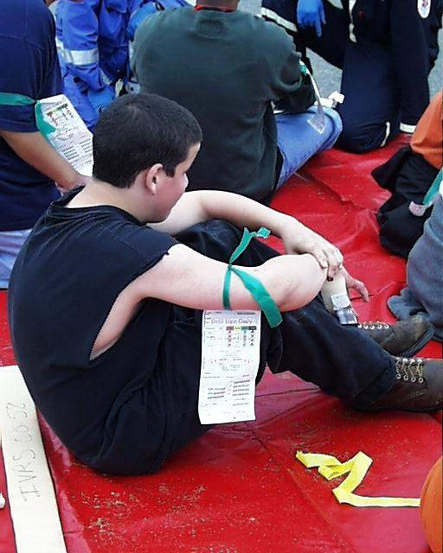
گروه سرپایی (سبز)
Walking Wounded
مصدومین دچار ضایعات خفیف که نه جانشان در معرض خطر است و نه دچار عوارض ناشی از آسیب شده و نیاز به درمان اورژانسی ندارند .
آسیب های خفیف بافت نرم
شکستگی های بسته ،پیچ خوردگی ،دررفتگی
سوختگی های خفیف (غیر از راه هوایی )
اختلالات عصبی – روانی
آسیب دیدگانی که نیاز به اقدام خاصی ندارند
شکایات طبی معمول

Slide 29
ﮔﺮوه ﻓﻮري Immediate
ﺑﯿﻤﺎران اورژاﻧﺴﯽ ﮐﻪ ﺿﺎﯾﻌﺎت ﻣﺨﺎﻃﺮه آﻣﯿﺰ داﺷﺘﻪ و ﺑﺪون اﻗﺪام درﻣﺎﻧﯽ ﺳﺮﯾﻊ در ﮐﻤﺘﺮ از ﺳﺎﻋﺖ ﺟﺎن ﺧﻮد را از دﺳﺖ ﻣﯽ دﻫﻨﺪ ﯾﺎ دﭼﺎر ﻋﻮارض ﺷﺪﯾﺪ و ﯾﺎ ﻣﺎﻧﺪﮔﺎر ﻣﯽ ﺷﻮﻧﺪ.
ﻣﺼﺪوﻣﯽ ﮐﻪ ﺗﻨﻔﺲ ﻧﺪارد و ﺑﺎ ﭘﻮزﯾﺸﻦ ﺗﻨﻔﺲ ﭘﯿﺪا ﻣﯽ ﮐﻨﺪ، ﻣﺼﺪوم ﺑﺎ ﺗﻨﻔﺲ ﺑﯿﺶ از 30 ﺑﺎر در دﻗﯿﻘﻪ ﺗﺎﮐﯽ ﭘﻨﻪ ﻣﺼﺪوﻣﯽ ﮐﻪ ﮐﻪ ﺗﻨﻔﺲ دارد اﻣﺎ ﻧﺒﺾ رادﯾﺎل ﻧﺪارد ﻣﺼﺪوﻣﯽ ﮐﻪ ﻧﺒﺾ و ﺗﻨﻔﺲ دارد اﻣﺎ ﻓﺮاﻣﯿﻦ ﺳﺎده را اﺟﺮا ﻧﻤﯽ ﮐﻨﺪ

Slide 30
Triage Tag کارت های تریاژ
قرمز– انتقال فوری ( immediate transfer )
بحرانی ( Critical ) ، صدمات مخاطره آمیز حیات(َ (ABC
بالاترین اولویت در دریافت فوریتهای پزشکی – حداکثر در ظرف یک ساعت بایستی خدمات لازم را دریافت دارند .
بنابر اولین اولویت رسیدگی و اعزام به مراکز درمانی به این گروه تعلق دارد .

Slide 31
گروه فوری (قرمز)
وضعیت مخاطره آمیز –درمان سریع
خونریزی شدید خارجی
مشکلات تنفسی قابل اصلاح
جراحات شدید ناشی از آوار
قطع عضو به طور ناقص
پارگی های شدید همراه با شکستگی باز
سوختگی های شدید صورت و راه های هوایی
سوختگی های درجه 2 و 3 با وسعت 40%
عدم هوشیاری بدون علت مشخص
نشانه های انفارکتوس میوکارد
تشنج پایدار
علایم دال بر زایمان قریب الوقوع یا زودرس
مسمومیت شدید
مراحل اولیه تا متوسط شوک

Slide 32
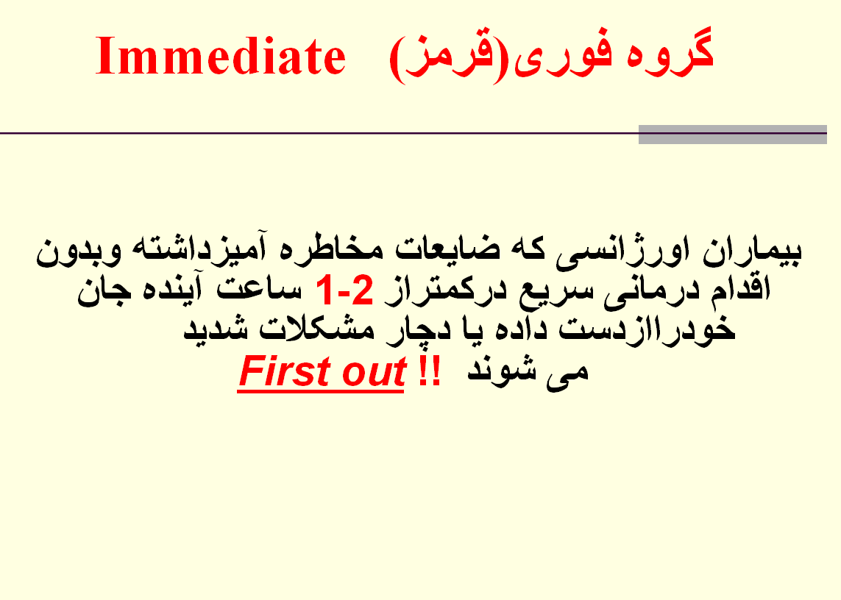


Slide 33
ﮔﺮوه ﺗﺄﺧﯿﺮي Delayed
ﻣﺼﺪوم ﺑﺎ ﺑﺮﯾﺪﮔﯽ ﻋﻤﯿﻖ ﮐﻪ ﺧﻮﻧﺮﯾﺰي ﺑﺎ ﭘﺎﻧﺴﻤﺎن ﻓﺸﺎري ﮐﻨﺘﺮل ﺷﺪه وﻓﺮاﻣﯿﻦ ﺳﺎده را اﻃﺎﻋﺖ ﻣﯽ ﮐﻨﺪ
ﻓﺮاﻣﯿﻦ ﺳﺎده ﻣﺎﻧﻨﺪ :دﺳﺖ راﺳﺘﺖ را ﺑﺎﻻ ﺑﯿﺎور، ﭼﺸﻤﺎﻧﺖ را ﺑﺒﻨﺪ و ...
ﻣﺼﺪوﻣﯿﻨﯽ ﮐﻪ ﺑﺎ اﯾﻨﮑﻪ ﺟﺮاﺣﺖ داﺷﺘﻪ و ﻧﯿﺎز ﺑﻪ ﻣﺪاﺧﻠﻪ درﻣﺎﻧﯽ و ﺑﺴﺘﺮي ﺷﺪن دارﻧﺪ اﻣﺎ ﺑﺪون درﻣﺎن اﺣﺘﻤﺎﻻ ﺑﯿﺶ از 2 ﺳﺎﻋﺖ دوام ﺧﻮاﻫﻨﺪ آورد و اﺣﺘﻤﺎﻻ دﭼﺎر ﻋﻮارض ﻣﺎﻧﺪﮔﺎرﻧﺨﻮاﻫﻨﺪ ﺷﺪ

Slide 34
Triage Tag کارت های تریاژ
زرد – انتقال تاخیری ( Delayed transport )
خطیر / اضطراری / جدی (Serious)
علیرغم صدمات وارده ، این گروه از مصدومین می توانند حداکثر تا 12 ساعت برای دریافت خدمات فوریتی پزشکی منتظر بمانند .
این مصدومین پس از گروه قرمز به مراکز درمانی منتقل خواهند شد .

Slide 35
گروه تاخیری (زرد)
اضطراری
پارگی های متوسط بدون خونریزی
صدمات چشمی
آسیب های غیر بحرانی سیستم عصبی مرکزی بدون کوما
زخم های نافذ شکم، قفسه سینه (بدون شوک)
اختلال سطح هوشیاری
اختلالات تنفسی غیر حاد
شکستگی های ساده استخوان های بلند

Slide 36
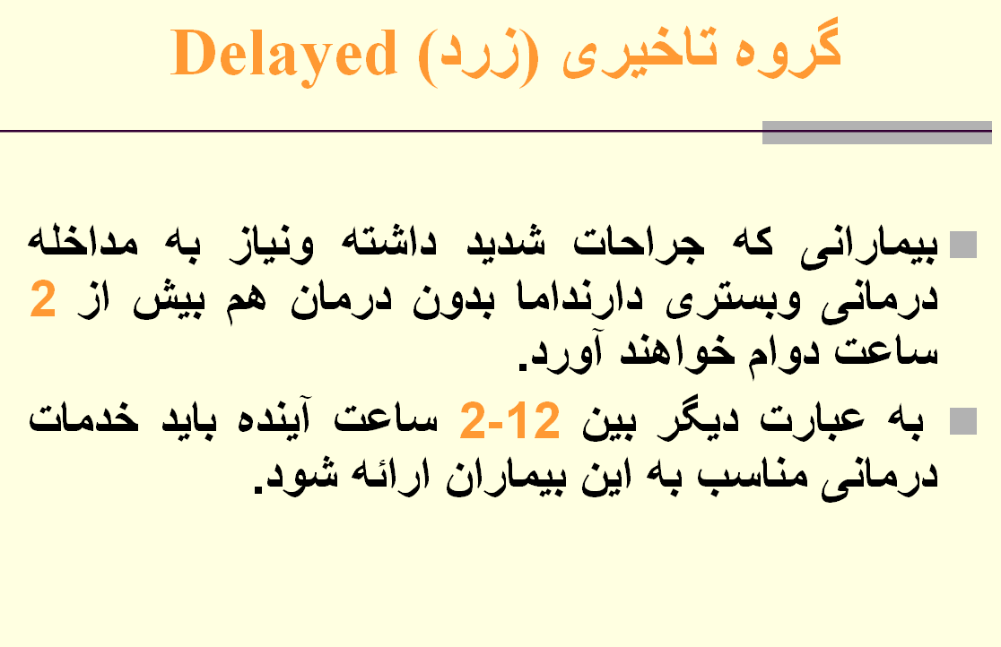


Slide 37
تریاژ--- نکات مهم
تریاژ اولیه بر ارائه فوریت های پزشکی مقدم است
فوریت های پزشکی قابل ارائه توسط تیم تریاژ شامل :
-- کنترل خونریزی های شدید قابل رویت
-- باز کردن راه هوایی

Slide 38
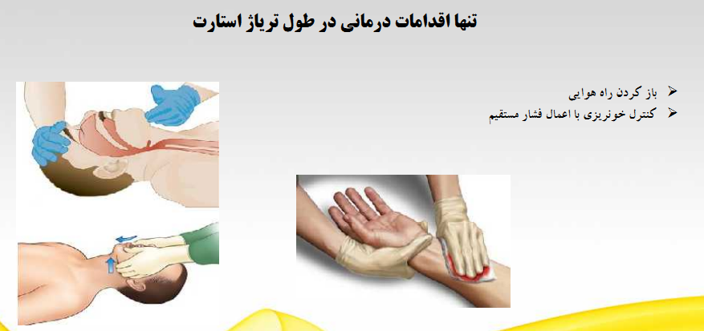

Slide 39
STARTروش تریاژ
روشی پیشنهادی در بزرگسالان و کودکان با سن بیش از 8 سال و دارای وزن بیش از 40 کیلوگرم
چهار معیار ارزیابی در تریاژ به روش START :
1- توانایی حرکت و راه رفتن :
هر مصدومی که قادر به راه رفتن باشد ، فارغ از صدمه ای که دیده ، در گروه سرپایی قرار می گیرد
2- تنفس :
هر مصدوم با تنفس بیش از 30 بار در دقیقه
هر مصدوم با تنفس کمتر از 30 بار در دقیقه >> بررسی پرفیوژن
** در صورت عدم تنفس >> بازکردن راه هوایی >> در صورت برقراری تنفس – عدم برقراری تنفس

Slide 40
STARTروش تریاژ(ادامه)
3- سیستم خونرسانی (پرفیوژن)
در صورت پرشدن مجدد مویرگی طولانی تراز 2 ثانیه / عدم لمس نبض رادیال
در صورت پرشدن مجدد مویرگی در کمتر از 2 ثانیه / لمس نبض رادیال >> بررسی سیستم عصبی
*** در صورت خونریزی خارجی مشهود ، بانداژ فشاری یا فشار روی نقاط فشار و در صورت شوک ، بالا قرار دادن اندام تحتانی ***
4- سیستم عصبی :
اجرای دستورات ساده
عدم اجرای دستورات / عدم هوشیاری

Slide 41
مصدوم قادر به راه رفتن است
بله
بله
کارت سبز
خیر
تنفس خود بخود دارد
بازکردن
راه هوایی
خیر
بله
شمارش تعداد تنفس
تنفس خود بخود برقرار شد؟
بیشتر از 30
کمتر از 30
خیر
بله
آیا نبض رادیال و کاروتید
وجود دارد؟ و زمان پرشدگی
مویرگی کمتراز 2ثانیه است؟
کارت قرمز
کارت سیاه
کارت قرمز
خیر
بله
کنترل خونریزی
فعال خارجی
کنترل GCSبا
بررسی تبعیت
از دستورات
نبعیت
نمیکند
تبعیت
میکند
کارت قرمز
کارت قرمز
کارت زرد

Slide 42
START Triage Method
AMBULATORY
PATIENT
MINIMUM
YES
NO
NO
Breathing
YES
Open Airway
Breathing
30/min
NO
YES
UNDER
OVER
EXPECTANT
IMMEDIATE
Capillary
Refilling
IMMEDIATE
>2 s
<2 s
Mental Status
IMMEDIATE
Inappropriate
Appropriate
CONTROL
BLEEDING
IMMEDIATE
DELAYED

Slide 43
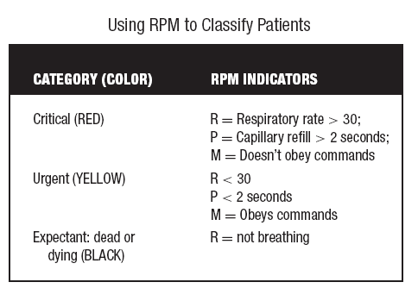

Slide 44
روش ساده یادگیری پروتکل
ابتد مسئول تریاژ میگوید کلیه کسانی که قادر به راه رفتن هستند ازمحل حادثه دورشوند(مصدومین را زخمیان سرپایی می نامند ) Walking Wounded) ) این مصدومین در گروه سبز طبقه بندی می شوند
بعد از جدا کردن مصدومین گروه سبز
مصدومین فاقد تنفس خود بخود علی رغم مانور نفس ندارند گروه سیاه
مصدومین با تنفس کمتراز 30 در دقیقه و نبض رادیال قابل لمس و تبعیت از دستورات گروه زرد
سایر مصدومین در گروه قرمز
تنها اقدام درمانی در این پروتکل مانور Jaw-Trust و فشار مستقیم بر محل خونریزی خارجی فعال بوده

Slide 45
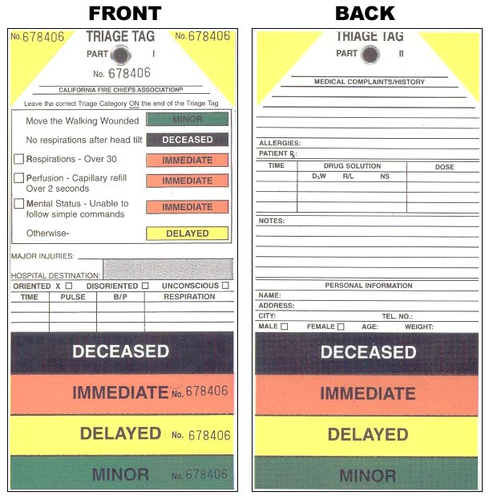

Slide 46
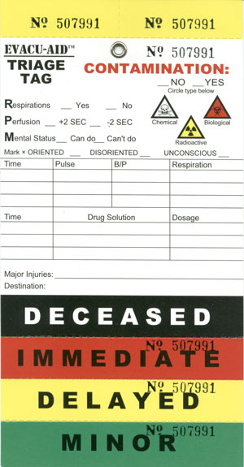
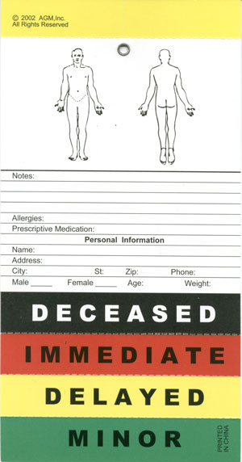

Slide 47
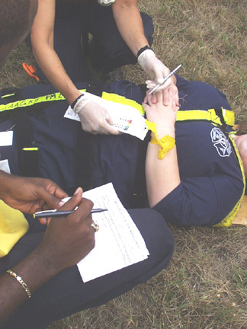

Slide 48


Slide 49
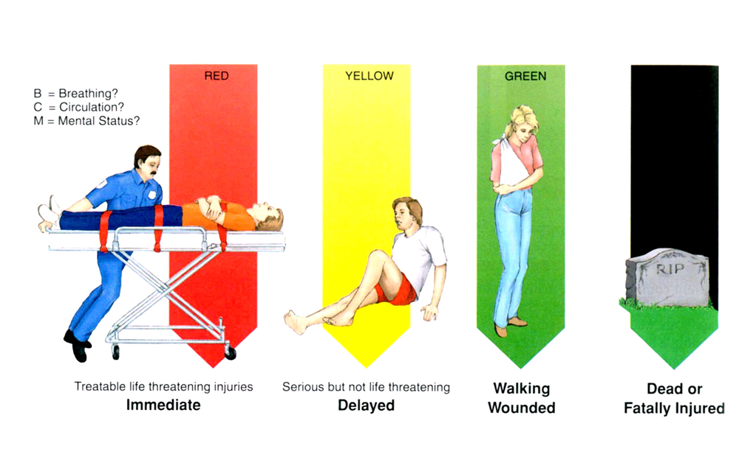

Slide 50


Slide 51
نحوه اعلام تریاژ
استفاده از ماژیکهای رنگی . بازوبند. مچ بند . گردنبند. برچسبهای رنگی
بهترین محل نصب علامت اولویت پیشانی مصدوم است بدلیل اینکه صورت یک مصدوم زنده را نباید هیچگاه پوشاند

Slide 52
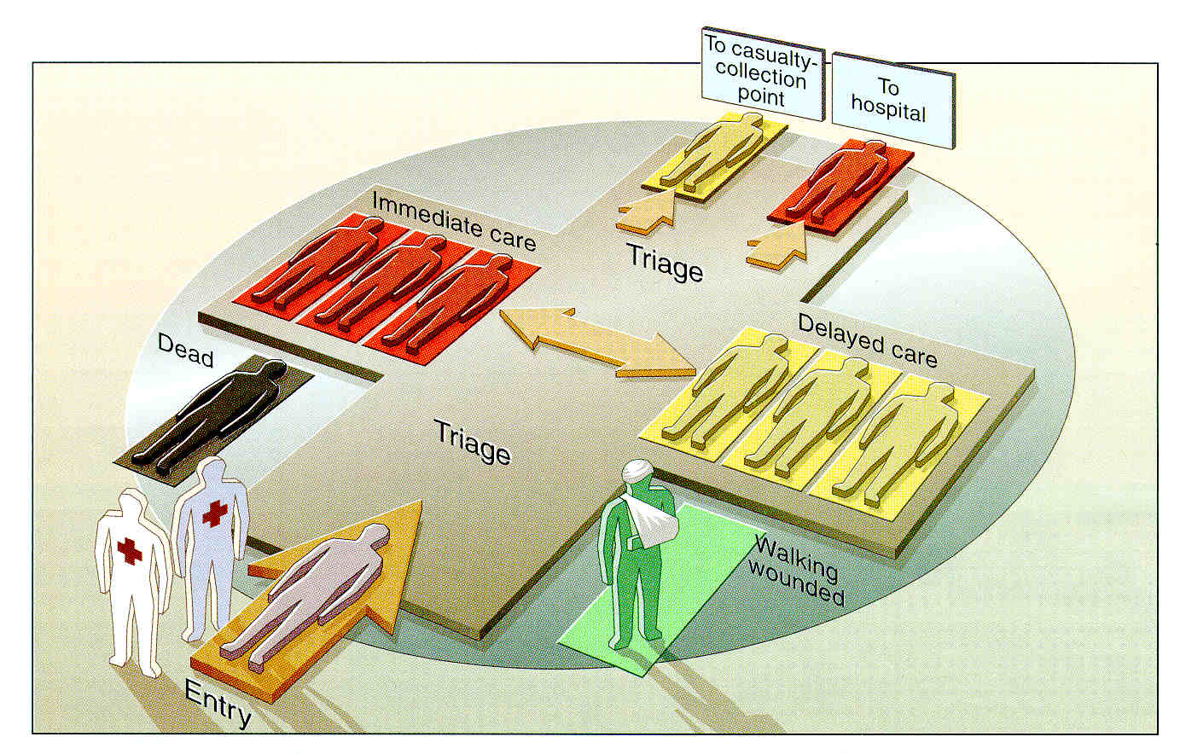

Slide 54
تریاژ ثانویهSecondary
درمواردی که تعداد آسیب دیدگان زیاد بوده و امکان انتقال تمام آنها به مراکز درمانی یا بیمارستان وجود ندارد و درمانگاه صحرایی نیز درمحل احداث نشده است، گروهی از آسیب دیدگان تا مدت زیادی در همان محل باقی می مانند.
در این موارد از سیستم تریاژ SAVE استفاده می شود.
روش SAVE جهت تشخیص مصدومینی است که بیشترین استفاده را از مراقبت های موجود می برند.

Slide 55
SAVE
Secondary
Assessment of
Victim
Endpoint

Slide 56
دسته بندی بیماران براساس SAVE Triage
آسیب دیدگانی که علی رغم اینکه درمحل نمی توان اقدامی جهت زنده ماندن ودرمان آنها انجام داد،اگر به بیمارستان برسند حتما نجات خواهندیافت(قرمز)
آسیب دیدگانی که بیشترین فایده را از مداخلات درمانی موجود می برند(زرد)
آسیب دیدگانی که حتی بدون مداخله درمانی هم زنده می مانند(سبز)
آسیب دیدگانی که نه تنهادر محل نمی توان اقدامی جهت درمان و زنده ماندن آنها انجام داد،بلکه اگر به بیمارستان برسند هم قادر به ادامه حیات نخواهند بود(آبی)
متوفیان (سیاه)
مطابق این ارزیابی تنها گروه زرد تحت مداوا قرار میگیرند
در روش SAVE تنها گروه زرد است كه تحت مداوا قرار ميگيرند لذا امكانات موجود تنها براي مصدوميني كه بيشترين احتمال زنده ماندن را دارند بكار ميرود

Slide 57
ترياژ بيمارستان در بحران
(مكان ترياژ در ورودي بيمارستان مي باشد)
قرمز | زرد | سبز | آبي | مشكي
خيلي فوري وضعيت مخاطره آمیز حيات : شوک خونريزی های شديد مشكلات تنفسی قابل اصلاح شكستگی های باز سوختگی درجه2و3 MI بيمار مي تواند با كمك فوري stable شود و احتمالا زنده مي ماند | فوری صدمات اثرات سيستميك بجا گذاشته اماهنوزتهديد کننده زندگي نيست مشكل تنفسي غير حاد اختلال هوشياري بدون كوما مراقبت مناسب قادر است مصدوم را 60-45 دقيقه stable نگهدارد | غيرفوري(تاخيري) صدمات محدود و بدون عارضه سيستميك شكستگی بسته آسيب خفيف بافت نرم سوختگی خفيف با حداقل مراقبت حال بيمار تا چند ساعت وخيم تر نمی شود | منتظر نياز به زمان زياد دارند وشانس بقا كم است صدمات مغزی با كوما ، هيپو/هيپرترمی شديد سوختگي بيش از 40% پس از گروه قرمز و زرد و سبز درمان می شوند | مرده عدم پاسخ بیمار عدم تنفس، نبض و فشارخون نداشتن شانس بقا علیرغم اقدامات درمانی

Slide 58
گروه انتظاری (آبی)
این گروه بالاترین اولویت را دردستیابی به خدمات درمانی دارند امااگر امکانات کافی نباشد(اعم از ارایه خدمات یاامکان انتقال) درکمتراز یکساعت خواهندمردو پیش بینی می شودحتی در صورت رسیدن به بیمارستان نیز اقدامات برای زنده ماندن آنها موثرنخواهدبود.
بنابراین،این گروه درانتظارخواهندماند تابعداز اقدامات لازم برای گروه قرمز واتمام تریاژ، اگر امکانات فراهم شود، مانند گروه قرمز باآنها رفتارگردد.

Slide 59
Question?
در شرایطی که 3 مصدوم که 2 نفرشان به Pneumothorax یکطرفه و 1 نفرشان به Pneumothorax دو طرفه مبتلایند, وجود داشته باشد و تنها 2 Chest Tube موجود باشد, بر طبق پروتکل SAVE چگونه عمل می کنیم ؟

Slide 60
SAVE Triage
دراین روش مثلا اگر سه بیمارنیازمندبه چست تیوب Chest tube) ) باشند که 2 نفر هرکدام به یک عدد ویک نفر به دوعدد لوله نیازمندباشند،حکم این است که دونفر استفاده بیشتری از منابع موجودمی برند حتی اگر به نفر سوم نرسد

Slide 61
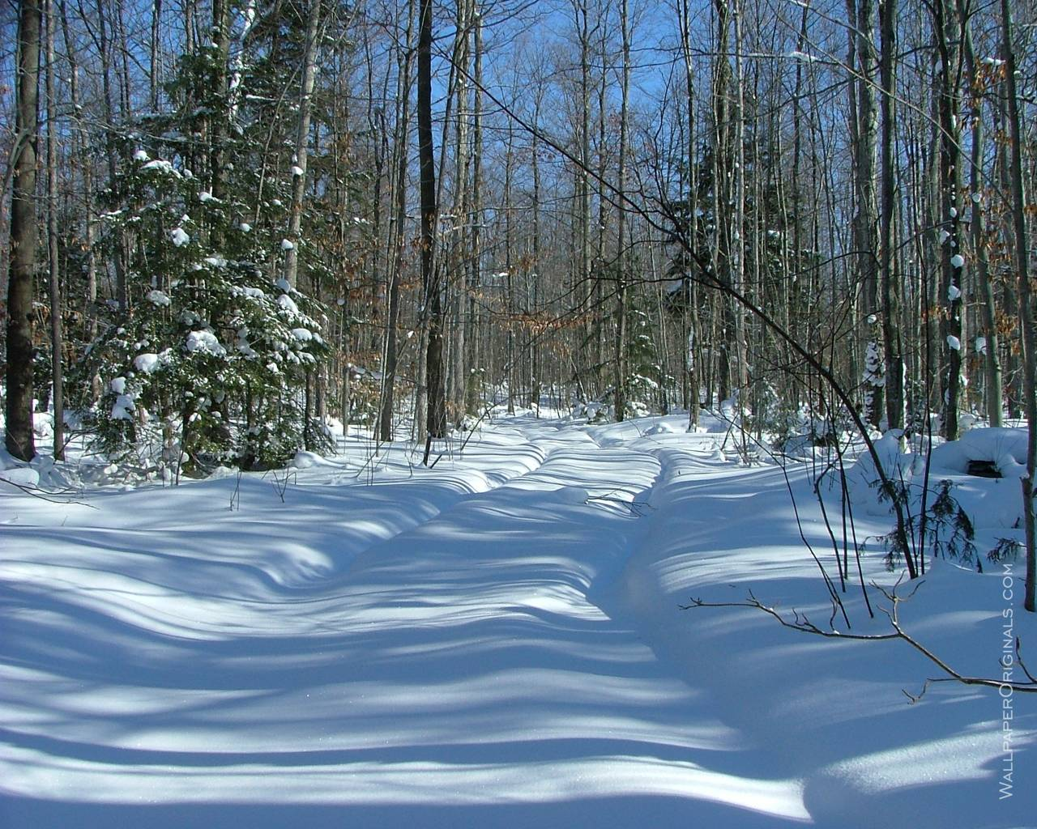
با تشکر
از بذل توجه شما

Slide 62
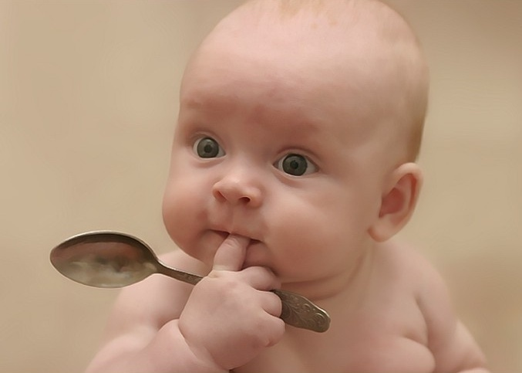
تریاژ اطفال

Slide 63
Jump start تریاژ به روش
تفاوت فیزیولوژیک بالغین واطفال
Notes:
63

Slide 64
علت کاربردJumpSTART در کودکان
در کودکان بر خلاف بزرگسالان ، غالباً ایست تنفسی مقدم بر ایست قلبی بوده و پرفیوژن ممکن است در طی زمانی کوتاه پس از ایست تنفسی همچنان حفظ گردد و در این فاصله کودک قابل نجات می باشد .
-- بسته به سن کودک تعداد تنفس بیشتر یا کمتر از 30 بار در دقیقه معیار مناسبی نمی باشد.
-- برگشت مجدد مویرگی ممکن است انعکاس مناسبی از جریان خونرسانی محیطی در محیط های سرد نباشد.
-- اطاعت از دستورات روشی مناسب جهت بررسی سطح هوشیاری در کودکان نیست

Slide 65
کودمان بیشتر مستعد آسیب به سر، انسداد راه هوایی و هیپوترمی هستند.
کودکان حجم خون کمتری نسبت به
بزرگسالان دارند.
کودکان کوچکتر ممکن است تواناییراه رفتن، برقراری ارتباط کلامی
و همکاری مناسب را نداشته باشند.
محدوده علائم حیاتی در کودکان متغیر است.
هنگام تریاژ گروه سنی کودکان در شرایط پر تنش، احتمال تأثیر مسائل احساسی و چالشهای عاطفی نیز برای تریاژ کنندگان وجود دارد.
استفاده از نظام های تریاژ بزرگسالان در کودکان منجر به اورتریاژ و یا آندرتریاژ می شود.

Slide 66
معیارهای مورد بررسی
راه رفتن در صحنه حادثه
وضعیت تنفسی
وضعیت خونرسانی
وضعیت ذهنی
سیستم تریاژ start Jump برای هر کودک نباید بیش از 15 ثانیه طول بکشد
66
Notes:
66

Slide 67
تریاژ ثانویه
بله
آیا کودک راه می رود؟
خیر
خیریا خیلی نامنظم
خیر
کنترل نبض محیطی
خیر
تنفس برقرارشد؟
باز کردن راه هوایی
آیا نفس می کشد؟
بله
بله
بله
کمتراز 15
بین 15 تا 45 هست ؟
5 تنفس بدهید
خیر
آپنه
بیشتراز 45 یا نامنظم
بله
سیاه
تنفس برگشت
نبض محیطی جود دارد؟
خیر
بله
خیر
آیا از دستورات شما
اطاعت می کند؟
بله
Notes:
67

Slide 68
تریاژ ثانویه
بله
آیا کودک راه می رود؟
خیر
خیریا خیلی نامنظم
خیر
کنترل نبض محیطی
خیر
تنفس برقرارشد؟
باز کردن راه هوایی
آیا نفس می کشد؟
بله
بله
بله
کمتراز 15
بین 15 تا 45 هست ؟
5 تنفس بدهید
خیر
آپنه
بیشتراز 45 یا نامنظم
بله
سیاه
تنفس برگشت
نبض محیطی جود دارد؟
خیر
بله
خیر
آیا از دستورات شما
اطاعت می کند؟
بله
Notes:
68

Slide 69
ارزیابی سطح هوشیاری
A ( Allert ) بیمار هوشیار(چشمان باز وقادر به صحبت کردن است )
V (Verbal ) درپاسخ به تحریکات کلامی چشمان خودراباز می کند (ممکن است صحبت نامناسب ونامفهوم داشته باشد)
P (Painful )نسبت به صحبتهای شما عکس العمل ندارد وتنها به تحریکات دردناک پاسخ می دهد (پاسخ ممکن است حرکات هدفمندیاغیر هدفمند باشد )
U ( Unresponsive ) مصدوم به هیچ محرکی اعم از کلامی ودردپاسخ نمی دهدحتی رفلکس سرفه ، اوغ زدن و... ازدست داده است.
Notes:
69

Slide 70
Use AVPU scale to assess mental status
کودک هوشیار است به صداپاسخ میدهد
یا با نشان دادن محل به درد پاسخ میدهد
یا اندام دردناک خود را کنار میکشد
یا سعی میکند عامل دردناک را دور کند
کودک به تمام تحریکات پاسخ نمیدهد
یا با اصوات مبهم یا حرکت نامناسب به درد پاسخ میدهد
(محل درد را نشان نمیدهد
یا جمع کردن و باز کردن اندام وی بدون هدف است )
Notes:
70

Slide 71
تفاوتهاي ترياژ در كودكان و بالغين در حوادث غير مترقبه
1. فاقد تنفس خود بخود است باز كردن راه هوايي برقرار نشد كنترل نبض نبض نداشت كارت سياه
نبض داشت 5 تنفس مصنوعي به او بدهيد
اگر تنفس برقرار شد كارت قرمز
اگر تنفس برقرار نشد كارت سياه
2. در شمارش تعداد تنفس 15 تا 45 تنفس در دقيقه ملاك طبيعي است
3. نبض براكيال يا هر نبض قابل لمس مورد استفاده قرار بگيرد
4. تبعيت از دستورات ملاكي براي وضعيت عصبي كاربردي ندارد و از معيارAVPU استفاده ميشود

Slide 72
ترياژ مجدد كودكان گروه سبز
كودكاني كه در گروه سبز طبقه بندي شده به دلايل زير بايد مجدد ترياژ شوند
1. بعضي ممكن است خود به اين منطقه رفته باشند
2. براي مراقبت توسط ديگران در اين منطقه قرار داده شده باشند
3. برخي قادربه راه رفتن نباشند(سن پايين يا ناتواني جسمي قبلي)

Slide 73
ترياژ كودكاني كه قادر به راه رفتن نيستند
كودكاني كه در مرحله اول jump start قادر به راه رفتن هستند از سايرين جدا و در گروه سبز طبقه بندي شده اند اما ممكن است از همين كودكان برخي بدليل سن كم . تاخير در رشد يا بيماري مزمن قادربه راه رفتن نباشند لذا براي بررسي به اين صورت عمل شود
اگرهيچ شاخص گروه قرمز ندارد ولي جراحت ظاهري دارد در گروه قرمز بگذاريد
اگر حتي شاخص گروه زرد هم ندارد اما جراحت ظاهري در بدن دارد در گروه زرد
اگر حتي شاخص گروه زرد هم ندارد و حراحت ظاهري هم ندارد در گروه سبز بگذاريد

Slide 74
برگه گزارش دهی مسئول تریاژ
گزارش یک ساعته مسئول تریاژ گروه امداد پزشکی،......
به مسئول هماهنگی و خدمات گروه امداد پزشکی،......
از ساعت : صبح/بعدازظهر / / 13
تا ساعت : صبح/بعدازظهر / / 13
مشکلات:..................................................
درخواست ها:...............................................
جمع | 5/سیاه | 4/آبی | 3/سبز | 2/زرد | 1/قرمز | اولویت
 |  |  |  |  |  | تعداد موجود

Slide 75
مثال هایی ازشرایط سطح یک تریاژESI
ایست قلبی
ایست قلبی تنفسی
تشنج فعال
عدم پاسخگویی
راش پتشیال دربیماردچارتغییر سطح هوشیاری(با توجه به علائم حیاتی)
نارسایی تنفسی
شوک/سپسیس همراه با علائم هیپوپرفیوژن
واکنش آنافیلاکتیک

Slide 76
مثال هایی ازشرایط سطح 2 تریاژESI
سنکوب
تب درکودکان دچارنقص ایمنی
بیماران هموفیلی با احتمال خونریزی
شیرخوارتب دارباسن کمتراز28روزودمای بیشتریا مساوی38
شیرخوارهایپوترم باسن کمتراز90روز ودمای رکتال کمتراز36/5
اقدام به خودکشی
کودک مشکوک به مننژیت
وجودفازپست ایکتال طولانی
کروپ متوسط تا شدید
انسدادمتوسط تاشدید راه های هوایی تحتانی
برونشیولیت
بیماری های واکنشی راه هوایی(آسم)
نارسایی تنفسی به صورت تاکی پنه،تاکیکاردی،افزایش تلاش تنفسی،تغییر سطح هوشیاری

Slide 77
با تشکر
از بذل توجه شما

Slide 78
تریاژ مادران باردار
روشESI
Dr.Ali Mozaffarpour
Emergency medicine specialist

Slide 79
اهداف
اطمینان از ایمنی مادر و جنین
کاهش عوارض
تسریع در انجام فرآیندهای زایمان

Slide 80
تعاریف
مددجو : کلیه مادران باردار ، مادران زایمان کرده تا 42 روز پس از زایمان و زنانی که از اورژانس عمومی ارجاع داده شده اند.
انقباضات شدید رحمی( رحم هیپرتون) : وجود پنج انقباض یا بیشتر در ده دقیقه یا فاصله دو انقباض طبیعی کمتر از یک دقیقه یا طول هر انقباض دو دقیقه یا بیشتر ، شل نبودن رحم به طور کامل بین دو انقباض و تداوم این الگوی انقباضی برای 30 دقیقه

Slide 81
در این تریاژ
هم مادر تریاژ می شود و هم جنین
سطح هر کدام جداگانه تعیین می شود
برای تعیین سطح تریاژ اولویت با وضعیت پرخطرتر برای مادر یا جنین است
در صورتی که مادر درسطح 1 تریاژ باشد با توجه به اینکه اولویت نجات جان مادر است ثبت علائم حیاتی جنین الزامی نیست

Slide 82
در صورتی که مددجو با بارداری بیشتر از 25 هفته فقط با شکایت کاهش حرکات جنین یا عدم حرکات جنین مراجعه نماید چنانچه مادر هیچ شکایت و علائم دیگری نداشته باشد بر اساس تعداد تسهیلات مورد نیاز جنین تریاژ می شود(سطح سه به بعد)
مادری که جهت تریاژ مراجعه می کند تا قبل از ثبت FHR جنین و BP مادر اجازه ترخیص ندارد

Slide 83
تجهیزات ضروری
1 | راه هوایی دهانی یک بار مصرف | 15 | وسایل محافظت فردی شامل ماسک ف گان ،شیلدو عینک محافظ
2 | بگ تهویه مصنوعی اطفال و بزرگسال | 16 | گوشی پزشکی و گوشی مامایی
3 | کپسول اکسیژن با ملزومات همراه | 17 | سونی کیت پرتابل و ثابت با ژل
4 | ماسک اکسیژن صورت یک بار مصرف | 18 | فشارسنج بزرگسال و کودک
 | کانولای بینی اکسیژن | 19 | تب سنج( ترجیحا نواری یا گوشی)
5 | ساکشن پرتابل با سرساکشن | 20 | گلوکومتر و نوار مربوطه
6 | پالس اکسی متر | 21 | تخت معاینه و چهارپایه کنار آن
7 | کولار گردنی در اندازه های مختلف | 22 | تخت ژنیکولوژی
8 | گاز و باند در انواع و اندازه های مختلف | 23 | پایه سرم ثابت و متحرک
9 | انواع چسب | 24 | میز و صندلی
10 | قیچی/ تیغ بیستوری | 25 | فرم های مورد نیاز و دفاتر / رایانه
11 | ظرف لوبیایی( رسیور) | 26 | تلفن
12 | سامانه فراخوان انتظامات | 27 | ملحفه یک بار مصرف
13 | چراغ معاینه سیار | 28 | اسپکولوم در اندازه های مختلف
14 | مانیتورینگ | 29 | وسایل کنترل عفونت شامل safety box، سطل زباله مجزاو مایع ضدعفونی

Slide 84
کارکنان این واحد باید دارای ویژگی های خاص باشند:
- دارای حداقل مدرک کارشناسی مامایی با سابقه 2 سال کار بالینی
- قادر به انجام کار در تیم های مختلف باشد.
- به سیاستها و اصول داخلی بخش آشنا باشد.
- راهنماهای بالینی را بشناسد و قادر به گرفتن تصمیمات مناسب و بیان آنها بر اساس راهنماهای بالینی باشد.
- قادر به حمایت روانی از مددجو ، همراهان وی و پرسنل باشد.

Slide 85
شرح وظایف مامای تریاژ :
ارزیابی سریع اولیه از نظر شرایط تهدید کننده حیات در مددجویان با وضعیت بحرانی
ارزیابی سیستماتیک ثانویه و سریع از سر تا پا برای شناسایی تمامی آسیب های احتمالی
ارزیابی و برآوردن نیازهای فوری مددجویان مراجعه کننده به بخش اورزانس
تعیین اولویت تریاژ مادر و جنین بر اساس روش تریاژ ESI
مشخص کردن زمان و محل ارجاع مددجو پس از تعیین اولویت ( ارجاع به بخش اورژانس یا اتاق زایمان یا...)

Slide 86
ثبت اطلاعات مددجویان شامل مشخصات فردی و موارد ارزیابی شده در فرم تریاژ که باید به پرونده مددجو پیوست گردد.
اعلام کد و فراخوان تیم احیا بر بالین مددجو در صورت نیاز
انجام برخی مراقبت های اولیه بر اساس شرح وظایف مصوب در آیین نامه تعیین حدود صلاحیت ماما
اولویت بندی و هدایت مددجویان به اتاق انتظار و بررسی متناوب وضعیت بالینی و تریاژ مجدد مددجویان در انتظار
فراخوان پزشک اورژانس بر بالین مددجو بر اساس سطح تریاژ
کمک به حفظ آرامش بخش اورژانس ، مددجویان و همراهان وی با برقراری ارتباط مناسب با مددجو و همراهان

Slide 87
* ثبت علایم حیاتی مددجویان، فقط در سطح 3 تریاژ ESI، در واحد تریاژ الزامی است و چنانچه باعث از دست رفتن زمان نشود و مددجو در شرایط پر خطر نباشد با تشخیص مامای تریاژ، برای مددجویان سطح 2 نیز ثبت گردد.

Slide 88
مواردی که جزو تسهیلات محسوب می شوند | مواردی که جزو تسهیلات محسوب نمی شوند
آزمایشات ( خون ، ادرارو..) آزمایشات تشخیصی جهت پارگی کیسه اب ECG ، رادیوگرافی CT,MRI، سونوگرافی ، آنژیوگرافی، NST | شرح حال و معاینه آزمایش به منظور غربالگری
مایعات وریدی ( هیدراسون ) | گرفتن I.V تنها و هپارین یا سالین لاک کردن
داروهای I.V یا I.M یا نبولایزر | داروی خوراکی واکسن کزاز تجدید نسخه
مشاوره تخصصی | تماس تلفنی با پزشک خانواده
پروسیجر ساده =1( ترمیم لاسراسیون ، فولی ) پروسیجر پیچیده=2 (Conscious sedation) | اداره ساده زخم( پانسمان ، بازدید ) دادن عصا ، آتل گیری ، اسلینگ )

Slide 89
ورود به اورژانس
نیاز به اقدام نجات دهنده
بله
سطح 1
خیر
وضعیت پر خطر/کنفیوز/
خواب آلودگی /اختلال جهت یابی
درد /دیسترس شدید مادر
بله
سطح 2
خیر
سن جنین بیش از 25 هفته/مراجعه
به دلیل شکایت مامایی؟
بله
تریاژ جنین
خیر
تعداد تسهیلات مورد نیاز
هیچ
1
بیشتر
سطح 5
علائم حیاتی در محدوده خطر
سطح 4
بله
سطح 2

Slide 90
تریاژ جنین

Slide 91
110 >FHR>180
یا رحم هیپر تون
یا پرولاپس بند ناف
بله
سطح 1
خیر
شرایط پر خطر جنین
کاهش حرکات
180>FHR>160
بله
سطح 2
خیر
160>FHR>110
و
تعداد تسهیلات مورد نیاز
هیچ
1
بیشتر
سطح 5
3
سطح 4

Slide 92
با تشکر
از بذل توجه شما

